Slide 1
БЮДЖЕТ
Каргопольского муниципального округа
Архангельской области на 2023 год
и плановый период 2024 и 2025 гг.

Slide 2
ОСОБЕННОСТИ
формирования бюджета :
Расходы на заработную плату работникам бюджетных учреждений в соответствии с «майскими» указами Президента РФ
Заработная плата с учетом роста МРОТ с 01.01.2023 г. до 15 279 руб.(сумма будет скорректирована с учетом изменений)
Заработная плата ОМС с индексацией окладов 5,5 % с 01.10.2023 г.
Расходы на оплату коммунальных расходов услуг с учетом индексации 17,1%
Выполнение плана мероприятий социально-экономического развития Каргопольского муниципального округа

Slide 3
Основные параметры
бюджета :
показатели | тыс.руб
ДОХОДЫ | 1 030 944,9
РАСХОДЫ | 1 045 611,6
ДЕФИЦИТ | 14 666,68
ИСТОЧНИКИ ФИНАНСИРОВАНИЯ
ДЕФИЦИТА БЮДЖЕТА
остатки на сч.,банк.кредиты

Slide 4
ДОХОДНАЯ ЧАСТЬ БЮДЖЕТА
Д О Х О Д Н Ы Е И С Т О Ч Н И К И | НОРМАТИВ,%
Налог на доходы физических лиц | 36,5
Акцизы на нефтепродукты | 0,53594
Налог, взимаемый в связи с применением УСН | 15
Единый сельскохозяйственный налог | 100
Налог ,взимаемый в связи с применением патентной СН | 100
Налог на имущество физических лиц | 100
Транспортный налог с физических лиц | 80
Земельный налог | 100
Государственная пошлина | 100
Плата за негативное воздействие на окружающую среду | 60
Штрафы ,санкции ,возмещение ущерба | согласно БК
Доходы от использования имущества | 100

Slide 5
Структура доходной части бюджета

Slide 6
Собственные доходы бюджета:
Тыс.руб
 | 2022 год | 2023 год | отклонение
Налог на доходы физических лиц | 81 358,9 | 86 077,2 | +4 718,3
Акцизы на нефтепродукты | 22 976,6 | 24 863,8 | +1 887,2
Налог, взимаемый в связи с применением УСН | 13 630,0 | 15 808,0 | +2 178
Единый сельскохозяйственный налог | 130,0 | 200,0 | +70,0
Налог ,взимаемый в связи с применением ПСН | 2 245,0 | 3 600,0 | +1 355,0
Налог на имущество физических лиц | 4 368,0 | 4 860,0 | +492,0
Транспортный налог с физических лиц | 0,0 | 16 057,6 | +16 057,6
Земельный налог | 5 908,0 | 5 611,0 | -297,0
Государственная пошлина | 2 125,0 | 2 973,0 | +848,0
Плата за негативное воздействие на окружающую среду | 103,9 | 93,8 | -10,1
Штрафы ,санкции ,возмещение ущерба | 1 198,0 | 1 335,0 | +137,0
Доходы от использования имущества | 15 268,0 | 17 068,0 | +1 800,0
Доходы от платных услуг и компенсация затрат | 670,0
Доходы от продажи активов | 885,0 | 760,0 | -125,0
Инициативные платежи | 0,0 | 250,0 | +250,0
ИТОГО: | 150866,4 | 179557,4 | 29 361,0

Slide 7
Финансовая помощь из областного бюджета :
Тыс.руб
Наименование | 2022 | 2023 | Отклон.
Дотация на выравнивание бюджетной обеспеченности | 91 028,8 | 100 238,8 | +9 210,0
Субсидия на софинансирование вопросов местного значения | 224 027,3 | 271 308,9 | +47 281,6
ИТОГО: | 315 056,1 | 371 547,7 | + 56 491,6

Slide 8
Структура доходной части бюджета с учетом безвозмездных поступлений из вышестоящих бюджетов :
180
млн.рб
151
млн.р

Slide 9
Структура расходов бюджета:

Slide 10
МП «ОБЕСПЕЧЕНИЕ ОБЩЕСТВЕННОГО ПОРЯДКА И
ПРОФИЛАКТИКА
ПРЕСТУПНОСТИ на территории КМО АО
на 2021-2024 годы»
(тыс.руб)
Муниципальная подпрограмма : | Плановые значения на 01.01.22 г | Проект бюджета 2023 г | Отклон. (-/+)
МПП «Профилактика преступлений и иных правонарушений на территории КМО на 2021-2024 гг» (ДПД,установка ограждений в ОУ, электронные замки на входные группы ОУ, установка камеры видеонаблюдения на городском стадионе,мероприятия) | 3,0 | 2513,0 | +2500,0
МПП «Профилактика безнадзорности и правонарушений несовершеннолетних на территории КМО на 2021-2024 гг» | 5,0 | 10,0 | *

Slide 11
МП «развитие транспортной системы
каргопольского муниципального округа АО на 2021-2024 годы»
(тыс.руб)
Муниципальная подпрограмма | Плановые значения на 01.01.22 г | Проект бюджета 2023 г | Отклон. (-/+)
Деятельность хоз.субъектов транспортной сферы в экономике Карг.МО АО | 2004,8 | 2260,8 | + 4 265,6
Улучшение экспл.состояния автомоб.дорог общего пользования местного значения за счет ремонта,кап.ремонта и содержания | 30 884,3 | 45 051,4 | +14 167,1
Повышение безопасности дорожного движения на территории КМО АО | 40,0 | 60,0 | +20,0

Slide 12
МП «социальная поддержка граждан на территории
каргопольского муниципального округа
АО на 2021-2024 годы»
(тыс.руб)
Муниципальная подпрограмма | Плановые значения на 01.01.22 г | Проект бюджета 2023 г | Отклон. (-/+)
Развитие системы отдыха, оздоровления и занятости детей и подростков на территории КМО АО на 2021-2024 гг | 2604,6: 100,0 –МБ 2504,6-ОБ | 2757,4: 100,0 –МБ 2657,4 -ОБ | +152,8
Социальная поддержка отдельных категорий граждан на территории КМО АО на 2021-2024 гг | 130,0 | 630,0 | +500,0

Slide 13
МП «развитие образования на территории
каргопольского муниципального округа
АО на 2023-2025 годы»
Федеральный бюджет
31,5 млн.рб
Местный бюджет
217,1 млн.рб
Областной бюджет
365,9 млн.рб

Slide 14
МПП «РАЗВИТИЕ ДОШКОЛЬНОГО ,ОБЩЕГО и дополнительного образования детей на 2021-2024 гг»
ДОШКОЛЬНОЕ ОБРАЗОВАНИЕ
(Тыс.руб)
СУБСИДИЯ НА ВЫПОЛНЕНИЕ МЗ (ОБ+МБ)
Субвенция на компенсацию родительской платы за присмотр и уход в ДОУ(ОБ)
МЕРЫ СОЦ.ПОДДЕРЖКИ ПЕДАГОГАМ НА СЕЛЕ (ОБ)
177 411,0
10 416,6
2 485,5

Slide 15
МПП «РАЗВИТИЕ ДОШКОЛЬНОГО ,ОБЩЕГО и дополнительного образования детей на 2021-2024 гг»
ОБЩЕЕ ОБРАЗОВАНИЕ
(Тыс.руб)
 | Проект бюджета на 2023 г.
СУБСИДИЯ НА ВЫПОЛНЕНИЕ МЗ | 341 662,0 (ОБ+МБ)
МЕРЫ СОЦ.ПОДДЕРЖКИ ПЕДАГОГАМ,СПЦИАЛИСТАМ НА СЕЛЕ | 9961,0 (ОБ+МБ)
ЕЖЕМЕСЯЧНОЕ КЛАССНОЕ РУКОВОДСТВО | 18 546,1 (ФБ)
БЕЗОПАСНЫЙ ПОДВОЗ ОБУЧАЮЩИХСЯ | 45,0 (МБ)

Slide 16
МПП «РАЗВИТИЕ ДОШКОЛЬНОГО ,ОБЩЕГО и дополнительного образования детей на 2021-2024 гг»
ОБЩЕЕ ОБРАЗОВАНИЕ
(Тыс.руб)
 | Проект бюджета на 2023 г
ОБЕСПЕЧЕНИЕ ПИТАНИЕМ ОБУЧАЮЩИХСЯ С ОВЗ | 800,0 (МБ)
СУБСИДИЯ НА ОРГАНИЗАЦИЮ ГОРЯЧЕГО ПИТАНИЯ ОБУЧАЮЩИХСЯ НАЧАЛЬНОГО ЗВЕНА | 11 489,1 (ОБ+ФБ+МБ)
СУБСИДИЯ НА ОБЕСПЕЧЕНИЕ ПИТАНИЕМ ОБУЧАЮЩИХСЯ,ПРОЖИВАЮЩИХ В ИНТЕРНАТАХ | 74,2(ОБ+МБ)
СУБСИДИЯ НА УКРЕПЛЕНИЕ МТБ ПИЩЕБЛОКОВ | 1175,5 (ОБ+МБ)

Slide 17
МПП «РАЗВИТИЕ ДОШКОЛЬНОГО ,ОБЩЕГО и дополнительного образования детей на 2021-2024 гг»
ДОПОЛНИТЕЛЬНОЕ ОБРАЗОВАНИЕ
(тыс.руб)
 | Проект бюджета
СУБСИДИЯ НА ВЫПОЛНЕНИЕ МЗ | 27 638,0 (МБ)
ВЕЕДРЕНИЕ СИСТЕМЫ ПФДО | 7253,9 (МБ)

Slide 18
МПП «РАЗВИТИЕ ВОСПИТАТЕЛЬНОЙ ДЕЯТЕЛЬНОСТИ В ОБРАЗОВАТЕЛЬНЫХ ОРГАНИЗАЦИЯХ на 2021-2024 гг»
МЕРОПРИЯТИЯ В ОБЛАСТИ
ОБРАЗОВАНИЯ
150,0 ТЫС.РУБ

Slide 19
МПП «СОДЕРЖАНИЕ ,ОБУЧЕНИЕ ,ВОСПИТАНИЕ И СОЦИАЛЬНОЕ ОБЕСПЕЧЕНИЕ ДЕТЕЙ-СИРОТ И ДЕТЕЙ,ОСТАВШИХСЯ БЕЗ ПОПЕЧЕНИЯ РОДИТЕЛЕЙ
на 2021-2024 гг»
СУБВЕНЦИЯ НА ОСУЩЕСТВЛЕНИЕ ГОСУДАРСТВЕННЫХ ПОЛНОМОЧИЙ ПО ПРЕДОСТАВЛЕНИЮ ЖИЛЫХ ПОМЕЩЕНИЙ ДЕТЯМ-СИРОТАМ И ДЕТЯМ,ОСТАВШИМСЯ БЕЗ ПОПЕЧЕНИЯ РОДИТЕЛЕЙ
ФЕДЕРАЛЬНЫЙ БЮДЖЕТ | ОБЛАСТНОЙ БЮДЖЕТ
295,8 ТЫС.РУБ | 2662,2 ТЫС.РУБ

Slide 20
МПП «СТРОИТЕЛЬСТВО ,КАПИТАЛЬНЫЙ РЕМОНТ И РЕМОНТ ОБРАЗОВАТЕЛЬНЫХ ОРГАНИЗАЦИЙ НА 2021-2024 ГГ»
 | ТЫС.РУБ | ИСТОЧНИКИ
ГОСУДАРСТВЕННАЯ ЭКСПЕРТИЗА ОБОСНОВАНИЯ ИНВЕСТИЦИЙ В ОБЪЕКТ «СТРОИТЕЛЬСТВО ДЕТСКОГО САДА НА 60 МЕСТ В Г.КАРГОПОЛЕ»(СЭР) | 100,0 | ОБ

Slide 21
МПП «ПОЖАРНАЯ БЕЗОПАСНОСТЬ В ОБРАЗОВАТЕЛЬНЫХ ОРГАНИЗАЦИЙ НА 2021-2024 ГГ»
 | ТЫС.РУБ | ИСТОЧНИК
МЕРОПРИЯТИЯ В СФЕРЕ ОБЕСПЕЧЕНИЯ ПОЖАРНОЙ БЕЗОПАСНОСТИ | 2000,0 | МБ

Slide 22
МПП «ПОВЫШЕНИЕ КАЧЕСТВА ОБРАЗОВАНИЯ
НА 2021-2024 ГГ»
 | ТЫС.РУБ | ИСТОЧНИК
СУБСИДИИ НА ОБЕСПЕЧЕНИЕ УСЛОВИЙ ДЛЯ РАЗВИТИЯ КАДРОВОГО ПОТЕНЦИАЛА МОУ | 82, 7 | ОБ+МБ
ОБУЧЕНИЕ СТУДЕНТОВ САФУ ПО ЦЕЛЕВОМУ НАПРАВЛЕНИЮ | 86,0 | МБ
МЕРОПРИЯТИЯ В ОБЛАСТИ ОБРАЗОВАНИЯ | 20,0 | МБ

Slide 23
МП «комплексное развитие сельских
территорий Кмо ао НА 2021-2025 ГГ»
 | ТЫС.РУБ | ИСТОЧНИК
ПРЕДОСТАВЛЕНИЕ СОЦИАЛЬНЫХ ВЫПЛАТ ГРАЖДАНАМ НА ПРИОБРЕТЕНИЕ (СТРОИТЕЛЬСТВО) ЖИЛЬЯ | 79,0 | МБ
ГОСУДАРСТВЕННАЯ ЭКСПЕРТИЗА ОБОСНОВАНИЯ ИНВЕСТИЦИЙ В ОБЪЕКТ «СТРОИТЕЛЬСТВО ШКОЛЫ- САДА В Д.МОРЩИХИНСКОЙ НА 60 МЕСТ»(СЭР) | 100,0 | ОБ
СОФИНАНСИРОВАНИЕ МЕРОПРИЯТИЙ ПО ПРОВЕДЕНИЮ КОМПЛЕКСНЫХ КАДАСТРОВЫХ РАБОТ | 36,5 | МБ

Slide 24
тыс
МП «благоустройство территории каргопольского
Муниципального округа архангельской области
НА 2021-2024 ГГ»
(ТЫС.РУБ)
 | ПРОЕКТ БЮДЖЕТА | откл.от 01.01.2022
ОРГАНИЗАЦИЯ УЛИЧНОГО ОСВЕЩЕНИЯ | 10333,9 | -78,3
СОДЕРЖАНИЕ ТЕРРИТОРИИ | 4315,3 | +315,3
СОДЕРЖАНИЕ ТЕРРИТОРИЙ КЛАДБИЩ,ОРГАНИЗАЦИЯ ВЫВОЗКИ МУСОРА | 837,9 | +237,9

Slide 25
тыс
МП «РАЗВИТИЕ МАЛОГО И СРЕДНЕГО ПРЕДПРИНИМАТЕЛЬСТВА НА Территории каргопольского
Муниципального округа архангельской области
НА 2021-2025 ГГ»
 | тыс.руб
ОСУЩЕСТВЛЕНИЕ ГОСУДАРСТВЕННЫХ ПОЛНОМОЧИЙ ПО ФОРМИРОВАНИЮ ТОРГОВОГО РЕЕСТРА | 35,0
НА ВОЗМЕЩЕНИЕ ЧАСТИ РАСХОДОВ ПОСТАВЩИКАМ ПО ДОСТАВКЕ ТОВАРОВ ПЕРВОЙ НЕОБХОДИМОСТИВ ТРУДНОДОСТУПНЫЕ НАСЕЛЕННЫЕ ПУНКТЫ | 146,8

Slide 26
Е
МП «совершенствование местного самоуправления и развитие системы некоммерческих организаций на территории КМО АО на 2021-2024 гг»
Мпп «РАЗВИТИЕ И ПОДДЕРЖКА тос НА ТЕРРИТОРИИ Кмо ао на 2021-2024 гг»
(Тыс.руб)
 | Проект бюджета 2023 г | ОТКЛ.ОТ ПЛАН.01.01.2022 Г | ИСТОЧНИК
ПОДДЕРЖКА ПРОЕКТОВ ТОС,ИНИЦИАТИВНЫХ ПРОЕКТОВ | 2400,46 | +226,7 | ОБ+МБ
МЕРОПРИЯТИЯ | 24,0
 |  |  | МБ

Slide 27
Е
МП «совершенствование местного самоуправления и развитие системы некоммерческих организаций на территории КМО АО на 2021-2024 гг»
Мпп «ПОДДЕРЖКА соц.нко НА ТЕРРИТОРИИ Кмо ао на 2021-2024 гг»
 | Проект бюджета 2023 Г | ИСТОЧНИК
МЕРОПРИЯТИЯ | 205,0 | МБ

Slide 28
Е
МП «совершенствование местного самоуправления и развитие системы некоммерческих организаций на территории КМО АО на 2021-2024 гг»
Мпп «развитие муниципальной службы НА ТЕРРИТОРИИ Кмо ао на 2021-2024 гг»
 | ТЫС.РУБ
ПРЕДСТАВИТЕЛЬСКИЕ РАСХОДЫ | 3945,4 (+613,4)
ИНФОРМАЦИОННОЕ ОСВЕЩЕНИЕ ДЕЯТЕЛЬНОСТИ ОМСУ
ДОПЛАТЫ К ПЕНСИЯМ МУН.СЛУЖАЩИМ
МЕРОПРИЯТИЯ,НАПРАВЛЕННЫЕ НА ПРОФ.РАЗВИТИЕ

Slide 29
Е
МП «совершенствование местного самоуправления и развитие системы некоммерческих организаций на территории КМО АО на 2021-2024 гг»
Мпп «УЛУЧШЕНИЕ УСЛОВИЙ ОХРАНЫ ТРУДА НА ТЕРРИТОРИИ Кмо ао на 2021-2024 гг»
ГОС.ПОЛНОМОЧИЯ ПО ОХРАНЕ ТРУДА ,МЕРОПРИЯТИЯ | 486,4 ТЫС.РУБ
Мпп «МАТЕРИАЛЬНО-ТЕХНИЧЕСКОЕ ОБЕСПЕЧЕНИЕ ДЕЯТЕЛЬНОСТИ ОРГАНОВ МЕСТНОГО САМОУПРАВЛЕНИЯ НА 2021-2024 гг»
СОДЕРЖАНИЕ МКУ «ЭКСПЛУАТАЦИОННО-ТЕХНИЧЕСКОЕ УПРАВЛЕНИЕ» | 16921,7 ТЫС.РБ

Slide 30
МП « развитие сферы культуры и туризма на территории КМО АО на 2021-2024 гг»
МПП « развитие сферы культуры
 | ПРОЕКТ БЮДЖЕТА 2023 Г | ОТКЛ.ОТ ПЛАНА НА 01.01.22 Г. | ИСТОЧНИК
СУБСИДИЯ НА ВЫПОЛНЕНИЕ МЗ:
МБУК «КАРГОПОЛЬСКАЯ ЦБС» | 31077,1 | +5202,7 | МБ
МБУК «КАРГОПОЛЬСКИЙ МКЦ» | 68177,6 | +12319,8 | МБ
МБУК «ЦНР «БЕРЕГИНЯ» | 13828,6 | +2261,1 | МБ

Slide 31
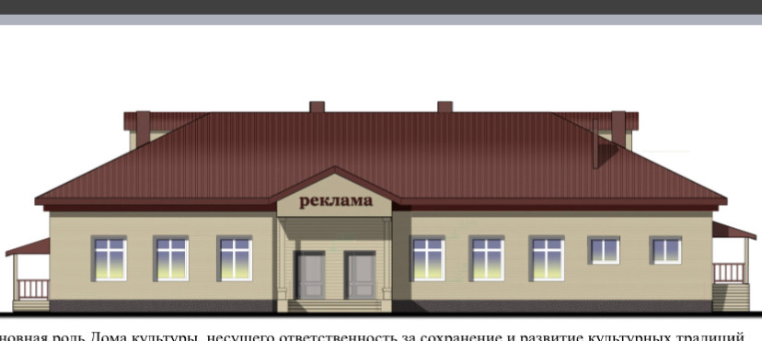
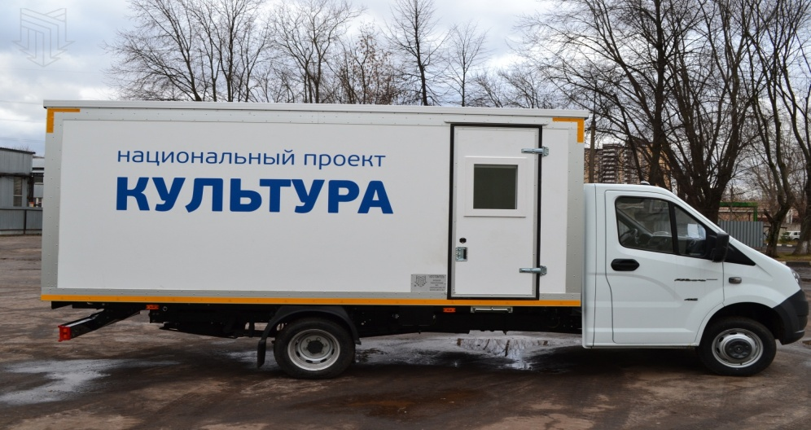
2023 Г.
ПРИОБРЕТЕНИЕ АВТОБУСА (АВТОКЛУБА)ДЛЯ МБУК
« КАРГОПОЛЬСКИЙ МКЦ»
СТРОИТЕЛЬСТСТВО ДК Д.ВАТАМАНОВСКАЯ
(26,3 МЛН.Р)
(8,5 МЛН.РБ)

Slide 32
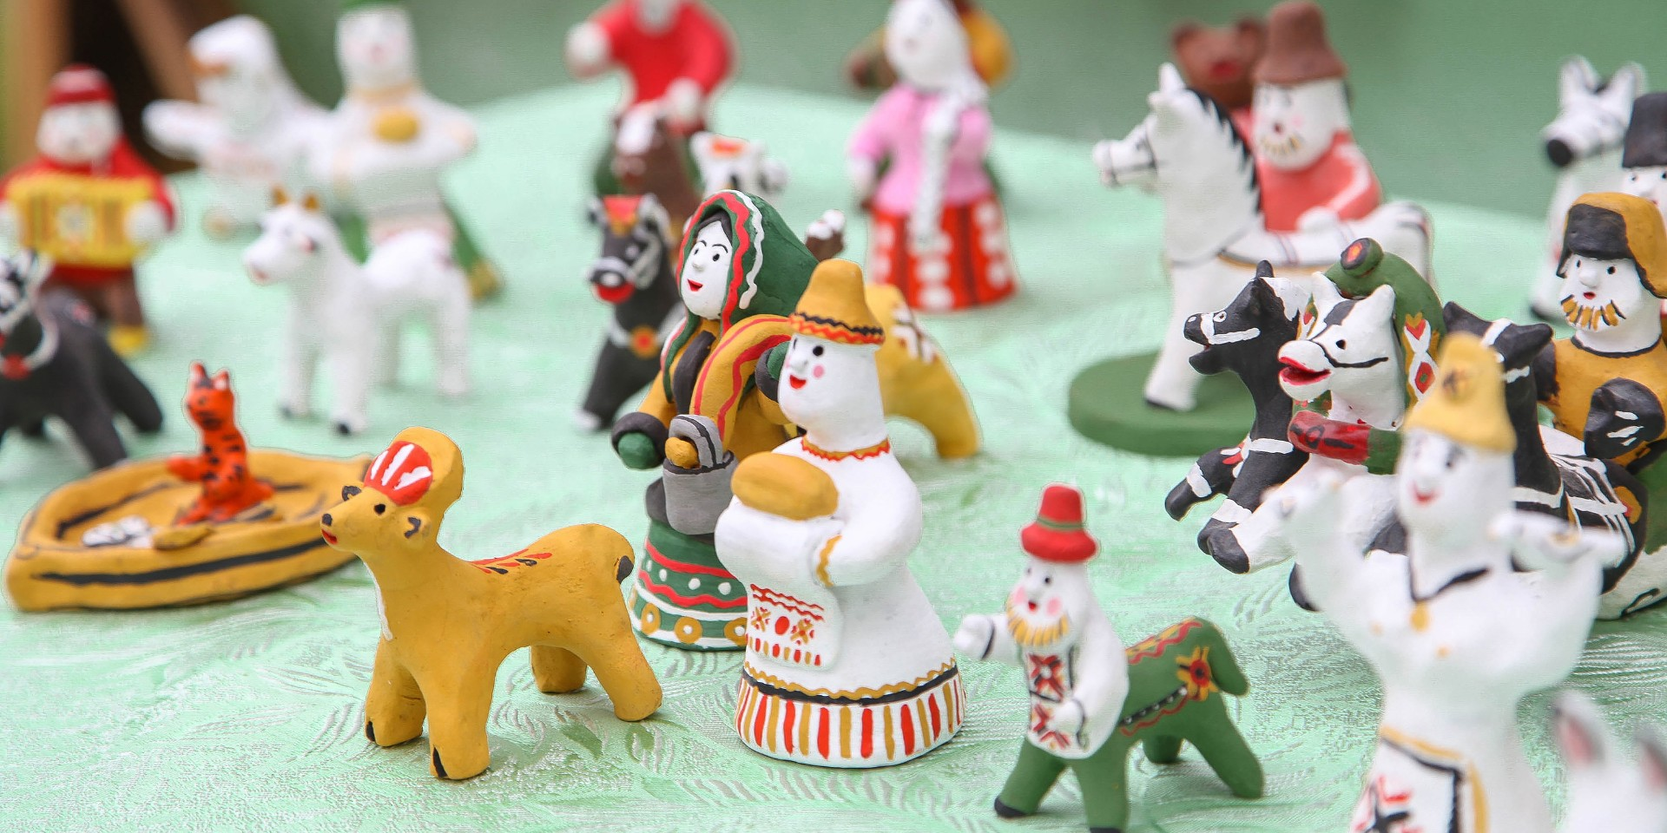
МП « развитие сферы культуры и туризма на территории КМО АО на 2021-2024 гг»
МПП « развитие сферы культуры
 | ТЫС.РУБ | ИСТОЧНИК
СУБСИДИЯ НА УКРЕПЛЕНИЕ МТБ ДК | 1249,0 | ФБ+МБ+МБ
СУБСИДИЯ НА УКРЕПЛЕНИЕ МТБ ВО ВНОВЬ ВОЗВЕДЕННЫХ ЗДАНИЯХ | 5376,3 | ОБ+МБ
КОМПЛЕКТОВАНИЕ КНИЖНЫХ ФОНДОВ | 937,3 | ОБ+МБ+ФБ
МЕРОПРИЯТИЯ В СФЕРЕ ОБЕСПЕЧЕНИЯ ПОЖАРНОЙ БЕЗОПАСНОСТИ | 225,0 | МБ
МЕРОПРИЯТИЯ В СФЕРЕ КУЛЬТУРЫ И ИСКУССТВА | 1320,0 | МБ

Slide 33
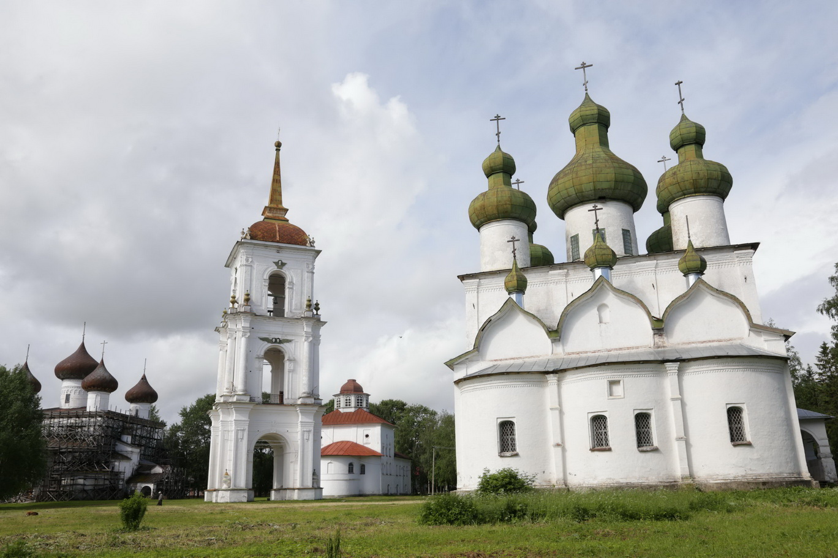
МП « развитие сферы культуры и туризма на территории КМО АО на 2021-2024 гг»
МПП « развитие сферы ТУРИЗМА»
 | ТЫС.РУБ | ИСТОЧНИК
МЕРОПРИЯТИЯ ПО РАЗВИТИЮ ВНУТРЕННЕГО И ВЪЕЗДНОГО ТУРИЗМА | 300,0 | МБ
МЕРОПРИЯТИЯ ПО РЕАЛИЗАЦИИ ПРИОРИТЕТНЫХ ПРОЕКТОВ В СФЕРЕ ТУРИЗМА (ДЛЯ УЧАСТИЯ В КОНКУРСЕ) | 100,0 | МБ
ОПЛАТА ЧЛЕНСКИХ ВЗНОСОВ В АССОЦИАЦИЮ МТГ | 120,0 | МБ

Slide 34
МП « реализация молодежной политики и развитие массового спорта на территории КМО АО
на 2021-2024 гг»
МПП « молодежь каргополья на 2021-2024 гг»
 | ТЫС.РУБ | ИСТОЧНИК
МЕРОПРИЯТИЯ В СФЕРЕ ПАТРИОТИЧЕСКОГО ВОСПИТАНИЯ И МОЛОДЕЖНОЙ ПОЛИТИКИ | 113,0 | МБ
ПОДДЕРЖКА ДЕЯТЕЛЬНОСТИ ДВИЖЕНИЯ «ЮНАРМИЯ» | 400,0 | МБ
ОРГАНИЗАЦИЯ ВРЕМЕННОЙ ЗАНЯТОСТИ ПОДРОСТКОВ | 100,0 | МБ

Slide 35
МП « реализация молодежной политики и развитие массового спорта на территории КМО АО на 2021-2024 гг»
МПП « СПОРТ каргополья на 2021-2024 гг»
 | ТЫС.РУБ | ИСТОЧН.
СУБСИДИИ НА ВЫПОЛНЕНИЕ МЗ И ПФДО (КАРГОПОЛЬСКАЯ СШ) | 16 799,7 | МБ
РАЗРАБОТКА ПСД НА НА СТРОИТЕЛЬСТВО ЛЫЖЕРОЛЛЕРНОЙ ТРАССЫ Г.КАРГОПОЛЬ (СЭР) | 2550,0 | ОБ
МЕРОПРИЯТИЯ В СФЕРЕ ОБЕСПЕЧЕНИЯ ПОЖАРНОЙ БЕЗОПАСНОСТИ | 89,1 | МБ
МЕРОПРИЯТИЯ В ОБЛАСТИ ФИЗКУЛЬТУРЫ И СПОРТА | 474,2 | МБ

Slide 36
МП « ОХРАНА ОКРУЖАЮЩЕЙ СРЕДЫ И ЭКОЛОГИЧЕСКАЯ БЕЗОПАСНОСТЬ на территории
КМО АО на 2021-2024 гг»
 | ТЫС.РУБ | ИСТОЧНИК
ЛИКВИДАЦИЯ НЕСАНКЦИОНИРОВАННЫХ СВАЛОК | 1273,8 | МБ
СОДЕРЖАНИЕ МЕСТ (ПЛОЩАДОК) НАКОПЛЕНИЯ | 2000,0 | МБ

Slide 37
МП « РАЗВИТИЕ АГРОМРОМЫШЛЕННОГО КОМПЛЕКСА
на территории КМО АО на 2021-2024 гг»
 | ТЫС.РУБ | ИСТОЧНИК
МЕРОПРИЯТИЯ В ОБЛАСТИ СЕЛЬСКОХОЗЯЙСТВЕННОГО ПРОИЗВОДСТВА | 100,0 | МБ

Slide 38
МП « ОБЕСПЕЧЕНИЕ ЖИЛЬЕМ МОЛОДЫХ СЕМЕЙ
на территории КМО АО на 2021-2024 гг»
 | ТЫС.РУБ | ИСТОЧНИК
СОЦИАЛЬНЫЕ ВЫПЛАТЫ МОЛОДЫМ СЕМЬЯМ НА ПРИОБРЕТЕНИЕ(СТРОИТЕЛЬСТВО)ЖИЛЬЯ (3 СЕМЬИ) | 499,0 | МБ

Slide 39
(322,4 ТЫС.РУБ)
ОБУСТРОЙСТВО ДЕТСКОГО ПАРКА УЛ.ЧЕСНОКОВА,ТРОТУАРОВ В Г.КАРГОПОЛЕ
РЕКОНСТРУКЦИЯ СИСТЕМЫ ВОДОСНАБЖЕНИЯ (ЛЕВОБЕРЕЖНАЯ ЧАСТЬ)И ПОС.ПРИГОРОДНЫЙ
ПРЕДОСТАВЛЕНИЕ ВОЗМЕЩЕНИЯ ЗА ЖИЛЫЕ ПОМЕЩЕНИЯ ЛИЦАМ,В ЧЬЕЙ СОБСТВЕННОСТИ НАХОДЯТСЯ АВАРИЙНЫЕ ЖИЛЫЕ ПОМЕЩЕНИЯ

Slide 40
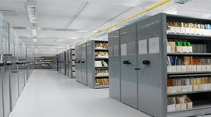
МП « РАЗВИТИЕ АРХИВНОГО ДЕЛА НА ТЕРРИТОРИИ
на территории КМО АО на 2021-2024 гг»
МЕРОПРИЯТИЯ ПО ОБЕСПЕЧЕНИЮ СОХРАННОСТИ АРХИВНОГО ФОНДА | 27,0 Т.Р | МБ

Slide 41
МП « ЗАЩИТА НАСЕЛЕНИЯ И территории КМО АО ОТ ЧС , ОБЕСПЕЧЕНИЕ ПОЖАРНОЙ БЕЗОПАСНОСТИ И БЕЗОПАСНОСТИ ЛЮДЕЙ НА ВОДНЫХ ОБЪЕКТАХ на 2021-2024 гг»
ОРГАНИЗАЦИЯ РАБОТЫ ПЛЯЖА
В ЛЕТНИЙ ПЕРИОД
196,4 ТЫС.Р
МЕРОПРИЯТИЯ В СФЕРЕ
ОБЕСПЕЧЕНИЯПОЖАРНОЙ
БЕЗОПАСНОСТИ 1079,2 ТЫС.Р

Slide 42
ЛЬН
МП « ЦИФРОВОЕ РАЗВИТИЕ КАРГОПОЛЬСКОГО МУНИЦИПАЛЬНОГО ОКРУГА АО на 2021-2024 гг»
МЕРОПРИЯТИЕ: | ТЫС.РБ | ОТКЛОНЕНИЕ ОТ ПЛАНА НА 01.01.2022 Г.
РАСХОДЫ В ОБЛАСТИ ИНФОРМАЦИОННОГО ОБЕСПЕЧЕНИЯ ОМС | 3190,9 | +684,3

Slide 43
ФП « ЧИСТАЯ ВОДА»
РЕКОНСТРУКЦИЯ СИСТЕМЫ ВОДОСНАБЖЕНИЯ (ЛЕВОБЕРЕЖНАЯ ЧАСТЬ) И ПОС.ПРИГОРОДНЫЙ | 456,0 ТЫС.РУБ (МБ)

Slide 44
ЛЬН
МП «РАЗВИТИЕ СФЕРЫ ЖИЛИЩНО-КОММУНАЛЬНОГО ХОЗЯЙСТВА КАРГОПОЛЬСКОГО МУНИЦИПАЛЬНОГО ОКРУГА АРХАНГЕЛЬСКОЙ ОБЛАСТИ на 2021-2025 гг»
МЕРОПРИЯТИЕ: | ТЫС.РБ | ИСТОЧНИК
РАЗРАБОТКА ПСД ПО СТРОИТЕЛЬСТВУ СЕТЕЙ КАНАЛИЗАЦИИ П.ПРИГОРОДНЫЙ,РЕКОНСТРУКЦИЯ ВОДОПРОВОДНЫХ СЕТЕЙ П.ПРИГОРОДНЫЙ (СЭР) | 3800,0 | ОБ
РЕМОНТ И СОДЕРЖАНИЕ МУН.ЖИЛ.ФОНДА | 1546,0 | МБ
ВЗНОСЫ В ФОНД КАПИТАЛЬНОГО РЕМОНТА | 3000,0 | МБ

Slide 45
ЛЬН
МП «РАЗВИТИЕ СФЕРЫ ЖИЛИЩНО-КОММУНАЛЬНОГО ХОЗЯЙСТВА КАРГОПОЛЬСКОГО МУНИЦИПАЛЬНОГО ОКРУГА АО на 2021-2025 гг»
МЕРОПРИЯТИЕ: | ТЫС.РБ | ИСТОЧНИК
ВОЗМЕЩЕНИЕ РАСХОДОВ ГРАЖДАНАМ НА ОРГАНИЗАЦИЮ СТАЦИОНАРНОГО ЭЛЕКТРОСНАБЖЕНИЯ | 40,0 | МБ
РАЗРАБОТКА ПРОЕКТА НА ПЕРЕОЦЕНКУ ЗАПАСОВ ПОДЗЕМНЫХ ВОД (СЭР) | 1470,0 | ОБ
ТЕХ.ОБСЛЕДОВАНИЕ МЖХ В ЦЕЛЯХ УЧАСТИЯ В ПРОГРАММЕ ПО ПЕРЕСЕЛЕНИЮ | 870,0 | МБ
ПОДГОТОВКА ОБОСНОВАНИЙ ИНВЕСТИЦИЙ ПО СТРОИТЕЛЬСТВУ МНОГОКВАРТИРНОГО ДОМА (СЭР) | 1200,0 | ОБ

Slide 46
ФП « ОБЕСПЕЧЕНИЕ УСТОЙЧИВОГО СОКРАЩЕНИЯ НЕПРИГОДНОГО ДЛЯ ПРОЖИВАНИЯ ЖИЛИЩНОГО ФОНДА»
ПРЕДОСТАВЛЕНИЕ ВОЗМЕЩЕНИЯ ГРАЖДАНАМ ЗА ЖИЛЫЕ ПОМЕЩЕНИЯ,ВХОДЯЩИЕ В АВАРИЙНЫЙ ЖИЛИЩНЫЙ ФОНД
10,8 ТЫС.Руб(МБ)

Slide 47
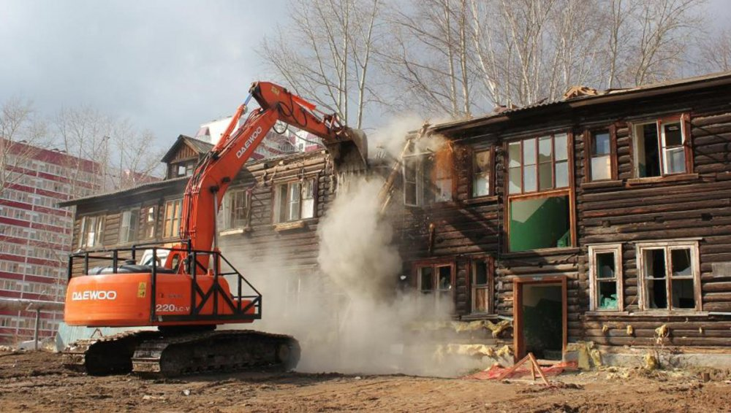
ЛЬН
АДРЕСНАЯ ПРОГРАММА КАРГОПОЛЬСКОГО МУНИЦИПАЛЬНОГО ОКРУГА АРХАНГЕЛЬСКОЙ ОБЛАСТИ «ПЕРЕСЕЛЕНИЕ ГРАЖДАН ИЗ АВАРИЙНОГО ЖИЛИЩНОГО ФОНДА НА 2021-2025 ГГ» КАРГОПОЛЬСКОГО МУНИЦИПАЛЬНОГО ОКРУГА АО на 2021-2025 гг»
МЕРОПРИЯТИЕ: | ТЫС.РБ | ИСТОЧНИК
МЕРОПРИЯТЯ ПО СНОСУ ПЕРЕСЕЛЕННЫХ АВАРИЙНЫХ МНОГОКВАРТИРНЫХ ДОМОВ | 1500,0 | МБ

Slide 48
Резервный фонд-
1000,0 тыс.руб
Резервные средства-
10 683,0 тыс.руб

Slide 49
Расходы на Осуществление переданных государственных полномочий
первичный воинский учет 1491,2 т.р
составление списков кандидатов в присяжные заседатели 4,1 т.р
регистрация и учет граждан ,имеющих право на получение жилищных субсидий в связи с переселением из РКС 7,0 т.р
государственные полномочия по выплате вознаграждений профессиональным опекунам 55,2т.р
создание муниципальных КДН 1725,8 т.р
организация и осуществление деятельности по опеке и попечительству 3882,9 т.р
полномочия в сфере административных правонарушений 967,9 т.р

Slide 50
Ы
Расходы на содержание органов местного самоуправления
90 043,1 тыс.руб

Slide 51
Непрограммные Расходы в области
земельно-имущественных отношений
Оценка недвижимого имущества и годовой арендной платы
Содержание имущества, находящегося в муниципальной собственности ,уплата имущ.налогов
Субсидия на выполнение муниципального задания БУ «ППБ»
Формирование земельных участков,
постановка на кадастровый учет недвижимости(СЭР)
300,0т.р.
203,3 т.р
3512,0 т.р
2300,0 т.р

Slide 52
Непрограммные Расходы в области
земельно-имущественных отношений
Выплата задолженности по мировому соглашению с МинТЭК и ЖКХ ,уплата исполнительских сборов, административных штрафов
Обслуживание муниципального долга
Содержание безнадзорных животных
Разработка ПСД по кап.ремонту дома ул.Калинина , 4
Разработка ПД и противоаварийные работы на ОКН
«Мост на р.Чурьеге д.Низ»
Сохранение ОКН «Дом Хромулина»
3946,1 т.р
740,0 т.р
50,0 т.р
340,0 т.р
14 400,0 т.р
1450,0 т.р

